Slide 1
Роль односоставных предложений в текстах различных стилей, жанров и типов речи
(технология критического мышления)
Урок русского языка
в 8 классе
с использованием технологии развитие критического мышления
учителя русского языка и литературы
МБОУ лицей № 56 г.Ростова-на-Дону
Кшишевской Елены Леонидовны,
учителя русского языка и литературы
МБОУ СОШ № 32 г.Ростова-на-Дону
Шумилкиной Людмилы Михайловны

Slide 2
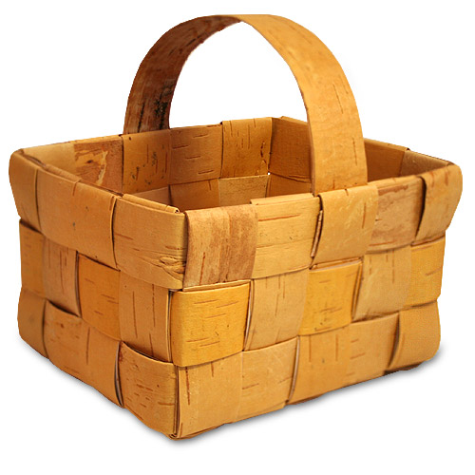
Корзина идей
Едешь час - другой…

Slide 3
Задание для 1 группы.
Найти в тексте казачьей сказки «Доброе сердце дороже красоты» (материалы донского краеведения) предложение, подобное предыдущему (из корзины).
Определить стиль текста сказки.

Slide 4
Задание для 3 группы.
Задание для 2 группы.
Преобразовать данное предложение в пословицу на тему «Дорога»
Выписать из текстов разных стилей простые односоставные предложения (определённо-личные, неопределённо-личные, безличные, назывные)

Slide 5
Корзина идей
Едешь час - другой…

Slide 6
Задание
«Сложить в корзину» все односоставные предложения, указать жанр и стиль речи.

Slide 7
Корзина идей
1. Едешь час - другой…
2. Ищи такую красоту по всему свету – не найдёшь.
3. Любишь кататься, люби и саночки возить.
4. Любят, поют… хранят
песни у нас на Дону.
5. Крутой поворот.

Slide 8
Стадия осмысления. II этап урока.

Slide 9

Пословицы и Поговорки.

Slide 10

Гордым быть - глупым слыть.

Slide 11
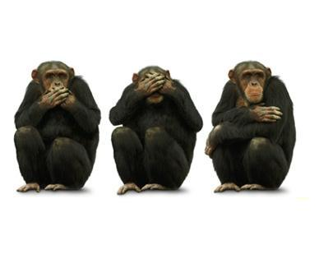
Знай больше, а говори меньше.

Slide 12
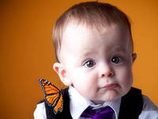
Где посадят, там сиди, а где не велят, там не гляди.

Slide 13
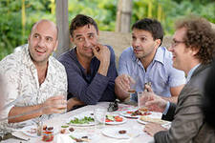
Что поставят, то и кушай. А хозяина дома слушай.

Slide 14
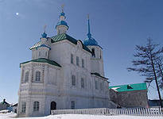
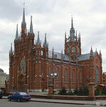
В чужой монастырь со своим уставом не ходи.

Slide 15
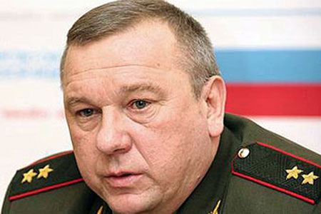

Чин чина почитай, а меньшой садись на край.

Slide 16

Добра не мыслишь – и худа не говори.

Slide 17
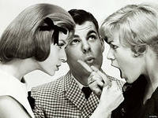
В спорах да во вздорах пути не бывает.

Slide 18

Своего спасибо не жалей, а чужого не жди.

Slide 19
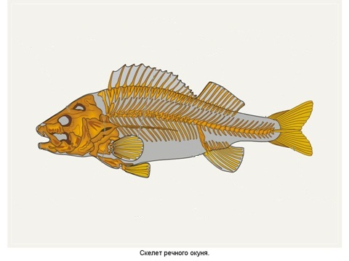
Определенно-личное
Безличное
Знать признаки односоставных предложений.
Неопределенно-личное
Проблема: как находить в тексте односоставные предложения
Назывное
Знай более, а говори менее.
Добра не мыслишь – и худа не говори.
Что поставят, то и кушай.
Гордым быть – глупым слыть.
В спорах да во вздорах пути не бывает.
Золотое молчание. Мир.
Гордость.

Slide 20
Приём «Кластер».
3 л. Мн.ч. Наст. Буд. время
1, 2 л. Ед.ч. Мн.ч.
Мн.ч. Прош. время
Односоставные предложения
Обобщенно-личное предложение
Безличные глаголы
Назывные предложения

Slide 21
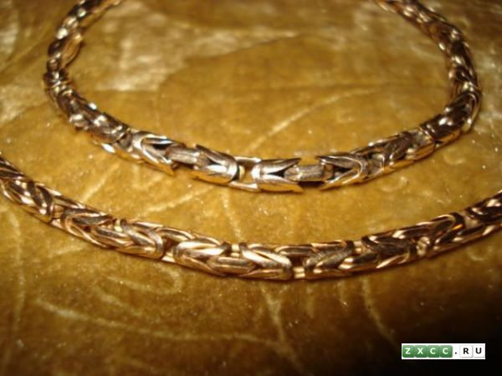
Перепутанная цепочка

Slide 22
Перепутанная цепочка
Безличное. Главный член - сказуемое (глагол в форме 1-2 лица):
Весна!
Определённо-личное. Главный член – подлежащее:
Тебе звонили.
Неопределённо-личное. Главный член - сказуемое (безличный глагол):
Светает.
Назывное. Главный член – сказуемое (глагол в форме 3 лица мн. числа):
Встаю каждый день рано.

Slide 23
Восстановленная цепочка

Slide 24
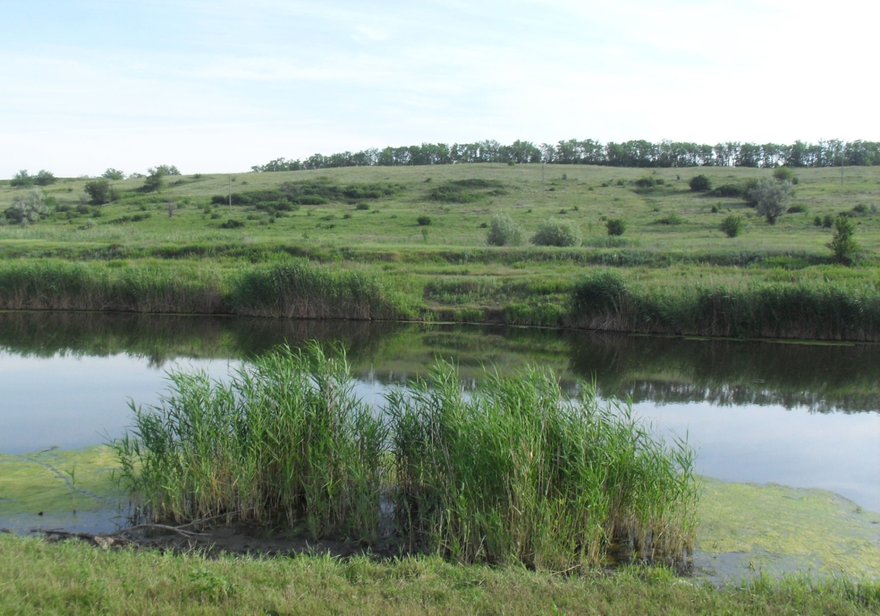
ОПИШИТЕ УВИДЕННОЕ С ПОМОЩЬЮ ОДНОСОСТАВНЫХ ПРЕДЛОЖЕНИЙ

Slide 25
Синквейн
Сказуемое
Односоставные, глагольные
Характеризуют, обобщают, определяют
Делятся на четыре вида
Главный член
Подлежащее
Односоставные, назывные
Сообщают, указывают, акцентируют
Вводят читателя в обстановку действия
Главный член
Предложения
Именные, глагольные
Назывные, определенно-личные, неопределенно-личные, безличные
Каждый вид односоставных предложений имеет свои особенности.
Односоставные предложения

Slide 26
Вывод
Технология критического мышления позволяет оживить урок, сделать его увлекательным и эмоциональным.

